Slide 1
Nové možnosti rozvoje vzdělávání na Technické univerzitě v Liberci
Specifický cíl A3:Tvorba nových profesně zaměřených studijních programů
NPO_TUL_MSMT-16598/2022
Plánování a řízení projektů – time management
doc. Ing. Petr Lepšík, Ph.D.

Slide 2
5.4 Time management
S problematikou time managementu (řízení času) se setkává každý z nás jak v pracovním, tak v osobním životě. Osvojení si určitých návyků a zvládnutí efektivního řízení času nám může výrazně pomoci v oblasti pracovního života a ve zvýšení kvality osobního života. V každodenní komunikaci se již ustálily věty o tom, že lidé čas nemají, nebo ho sice mají, ale málo. Řada z nich si každý den stěžuje, že nestíhají to, co by chtěli. V práci i soukromí se na ně valí řada akutních problémů, pro samé povinnosti se často nemohou věnovat své rodině, přátelům a sami sobě tak, jak by si přestavovali. Mají pocit, že tento stav nelze změnit.
Management času úzce souvisí s prací na osobním růstu a rozvoji, je součástí sebeřízení. Někdy bývá zahrnut do širšího oboru, který se nazývá life management (management života). Efektivní hospodaření s časem nespočívá ve schopnosti splnit všechny činnosti, které si člověk poznamenal do diáře, ale v tom, jak si dokáže tyto činnosti zorganizovat, jak dokáže řídit sám sebe v čase, který má. Dobrý time management pomáhá člověku trávit méně času řešením krizových situací, vede ho k tomu, aby se více soustředil na věci, které jsou pro něj skutečně důležité. Dává mu prostor pro odpočinek a jeho koníčky, podporuje ho v tom, aby se soustředil na své vztahy s ostatními lidmi, aby si našel čas na svou rodinu a přátele, na kterých mu záleží.

Slide 3
5.4 Time management
5.4.1 Vývoj time managementu
Přístupy v oblasti plánování času jsou nejčastěji rozdělovány do čtyř vln neboli generací. Tyto vlny vznikaly postupně tak, jak se zvyšovaly nároky lidí na využívání času. Jednotlivé generace plánování času se liší především ve způsobu zohlednění, či stanovení cílů a poslání. [60]
První generace
První generaci time managementu je možné nazvat systémem upomínek. Spočívala v sepisování úkolů, popřípadě jejich opatřením poznámkami. Šlo vlastně pouze o to, aby člověk zjistil, jaké činnosti si jeho čas nárokují. Jisté ulehčení se zakládalo na tom, že si pak nemusel úkoly pamatovat. Slabostí první generace time managementu je kupříkladu to, že se soustředí jen na konkrétní věci, které je nutné udělat, ale nesnaží se své konání zařadit do širších souvislostí.
Druhá generace
Pro druhou generaci time managementu je typické používání kalendářů a diářů. Nejde pouze o to, zjistit co se má udělat, ale také si naplánovat, kdy se člověk bude konkrétní činnosti věnovat. Model první a druhé generace intuitivně využívá řada lidí, jsou na něj zvyklí, je pro ně přirozený a příjemný svou jednoduchostí. Avšak stále se zrychlující tempo každodenního života zvyšuje nároky na využívání času a jeho jednoduché organizování přestává lidem stačit.

Slide 4
5.4 Time management
5.4.1 Vývoj time managementu
Třetí generace
Na nedostatky prvních dvou generací zareagovala generace třetí. Nezabývá se jen tím, co a kdy se má dělat, ale také jakým způsobem. Sleduje stanovování cílů (krátkodobých, střednědobých i dlouhodobých), porovnává jejich důležitost a přiřazuje jim priority. Využívá týmovou spolupráci, podrobné plánování a delegování úkolů a definuje nástroje kontroly jejich plnění. Je velmi dobře propracovaná a logická, avšak postrádá lidský přístup. Člověk podle ní jedná vždy logicky a předvídatelně, víceméně jako stroj. V praxi je velmi těžké její filozofii přesně naplňovat, je obtížné ji integrovat do každodenního života. Soustředí se na čas a věci, které je v něm třeba stihnout, ale nebere v potaz individuální postoje a hodnoty každého člověka. Její snahou je svázat čas do denních, týdenních, měsíčních a ročních, vzájemně provázaných plánů.

Slide 5
5.4 Time management
5.4.1 Vývoj time managementu
Čtvrtá generace
Čtvrtá generace time managementu vychází z toho, že samotný pojem time management je ve skutečnosti nesprávný. Člověk nemůže řídit čas, může řídit pouze sám sebe v čase. V centru pozornosti třetí generace byl hlavně čas a pomůcky k jeho ovládnutí, čtvrtá generace se soustřeďuje na člověka a jeho myšlení. Uvědomuje si totiž jednoduché poznání, že času již nikdy nebude dostatek. Moderní doba a digitální technologie stále zvyšují nároky, lidé se dostávají do složitých stresových situací, na jejichž zvládání je příroda nevybavila. Proto se čtvrtá generace soustřeďuje na člověka jako takového, na jeho spokojenost, která může zajistit dlouhodobou efektivitu jeho práce. Zabývá se sebepoznáním, vedením i řízením. Zkoumá přirozené zákonitosti a strukturu lidské mysli, hledá, kam chce člověk ve svém životě směřovat a co je pro něj opravdu důležité. Tyto principy se potom snaží aplikovat na každodenní život. Předchozí generace time managementu zcela nezavrhuje, používá některé jejich techniky, které se v minulosti osvědčily. [61]

Slide 6
5.4 Time management
5.4.1 Vývoj time managementu
Pět základních principů čtvrté generace time managementu
1. „Člověk je víc než čas“, dosahování výsledků by mělo být stejně důležité jako osobní spokojenost jedince, protože pouze spokojený a vyrovnaný člověk je schopen dlouhodobě velmi efektivně pracovat.
2. „Cesta je víc než cíl“, je nesmyslné pouze čekat na naplnění svého cíle a nechat si dny, týdny či dokonce roky proklouzávat mezi prsty. Člověk by měl prožít naplno každý den. Jaké jsou jeho jednotlivé dny, takový je pak i celý jeho život.
3. „Zevnitř je víc než zvenku“, není možné dosáhnout dlouhodobého úspěchu pouhým nastudováním různých technik a návodů, byť by byly sebelepší. Důležité je pracovat na svém osobním růstu, na svém charakteru. Zralá osobnost, jejíž hodnoty vycházejí z pevných základů, se daleko lépe vyrovnává se situacemi, které přináší život, a svým příkladem může ovlivnit i ostatní. I tak je ale dobré mít na paměti, že člověk může změnit pouze sám sebe.
4. „Pomalu je víc než rychle“, rychlá řešení, zejména na poli osobního růstu, obvykle nezpůsobí trvalou změnu či zlepšení situace. Pokud člověk chce něco skutečně a natrvalo změnit, je lepší začít pomalu s drobnými změnami, které je schopen dlouhodobě dodržovat.
5. „Celek je víc než část“, chce-li člověk doopravdy zkvalitnit svůj život, dotknou se změny všech oblastí jeho života. Nemá smysl se zaměřit jen na změny v hospodaření s časem v zaměstnání, protože život se skládá z daleko více složek. Je důležité se věnovat všem životním oblastem a udržovat mezi nimi rovnováhu. [62]

Slide 7
5.4 Time management
5.4.2 Důležitost návyků
Návyk je možné definovat jako: „relativně ustálený (někdy až automatický a nevyžadující si vědomou kontrolu), používaný a vnitřně osvojený způsob myšlení, resp. činnosti, vyplývající z psychických struktur, tj. charakteru a mentality člověka.“ [63] Návyky jsou přínosné především v dlouhodobějším časovém horizontu. Jejich vytvoření je otázkou delšího úsilí. Dobře vypěstovaný návyk může člověku podstatně ulehčit situaci, protože pracuje v podvědomí a jakoby „sám“ bez většího volního úsilí. Základem vytvoření návyků je pravidelné opakování činností. Zpočátku je tento proces náročný a vyčerpávající a může dokonce dočasně omezit svobodu konání. Avšak je dobré si uvědomit, že „buď si svůj život na chvíli svážeme systémem, dokud si nenavykneme – a máme možnost věci změnit, nebo pod argumentem volnosti budeme stále dělat to samé.“
Člověk si ve svém každodenním životě vypěstoval řadu návyků, například provádění osobní hygieny, ranní rituál pití kávy, večerní sledování televize. Některé z nich jsou racionální a pro člověka užitečné, jiné je dobré změnit. Návyky se totiž v jeho mysli spouštějí bez ohledu na to, jestli je to v tu chvíli správné a vhodné. Kdykoliv už je podvědomí obeznámeno s nějakou konkrétní situací, snaží se návyk spustit. Osobní růst lze tedy charakterizovat také jako přepisování nevhodných návyků. Podle principů čtvrté generace time managementu je vhodné při zavádění nových návyků postupovat raději pomalu, krok po kroku, než se snažit okamžitě převrátit svůj život naruby. Čtvrtá generace také zdůrazňuje, že návykem by se měla stát také péče o kondici člověka, a to nejen fyzickou, ale i duševní.

Slide 8
5.4 Time management
5.4.3 Proaktivita
S návyky úzce souvisí téma proaktivity. Hlavním principem fungování lidského těla je jeho schopnost reagovat na podněty, vnější či vnitřní. Tato reakce se odehrává na vědomé nebo podvědomé úrovni. Na věci, které člověk zná, reaguje podvědomě, automaticky, navyklým způsobem, což šetří jeho čas i energii. Teprve, je-li podnět nový, neznámý, reaguje na něj vědomí a aktivně s ním pracuje. Problém spočívá v tom, že řada návyků a podvědomých reakcí člověka velmi omezuje. Návyky ho drží ve vyjetých kolejích, nedovolují mu na sobě pracovat a rozvíjet se, avšak již nestačí vysokým nárokům dnešní doby. Proaktivní způsob myšlení spočívá ve vědomém zachycení toho krátkého okamžiku, kdy se mysl „rozhoduje“, zda bude reagovat podvědomě, podle nějakého již navyklého schématu, nebo zda reakci na podnět přenechá vědomí.
Proaktivita znamená v praxi neomezenou možnost volby mezi reakcí vědomou, podvědomou, logickou, emocionální, kreativní. Návyk “uvědomování si bodu proaktivity” je svým způsobem návykem paradoxním. Jeho jedinou funkcí je totiž zapojit do práce vědomí. Jedině to je totiž schopno posouzení, nové myšlenky, volby.“ [62]

Slide 9
5.4 Time management
5.4.3 Proaktivita
Pouze prostřednictvím proaktivity je možné zavádět do svého života nové návyky, naučit se myslet pozitivně, umět přemýšlet sám o sobě a tak se zdokonalovat, dokázat se na svůj život a situace, které přináší, podívat s nadhledem.
„Podstatou proaktivních lidí je schopnost podřídit impulsy hodnotám. Reaktivní lidé jsou ovládáni pocity, okolnostmi, podmínkami, prostředím. Proaktivní lidé se řídí hodnotami – pečlivě promyšlenými, zvolenými a niterně zakotvenými. Proaktivní lidé jsou také ovlivňováni vnějšími podněty, klimatickými, fyzickými, sociálními nebo psychologickými. Avšak jejich odezva na tyto podněty, ať vědomá či nevědomá, je volbou nebo odezvou založenou na hodnotách.“
V proaktivitě je svoboda. Je v ní možnost nenechat se pouze pasivně ovládat od okolí, ale aktivně přistupovat ke svému životu a měnit ho tak, aby člověk žil spokojeněji. [61]

Slide 10
5.4 Time management
5.4.4 Priority podle čtvrté generace time management
Z pohledu čtvrté generace time managementu jsou priority to, co člověk považuje za dlouhodobě nejdůležitější a úzce souvisí s jeho životním přáním (či jinými slovy osobním posláním). „Provádění našich osobních plánů v čase našeho života je o to jednodušší a víc motivující, že se tyto plány vpisují do našich hlubších záměrů, v nichž realizujeme svá životní přání. Podle nich si pak můžeme jasně určit priority, mobilizovat svou energii a uvědomit si, jak potom nakládat se svým časem.“ Právě vědomí toho, že člověk dělá opravdu důležité věci a nezabývá se podružnostmi, ho dobíjí novou energií a přináší mu dobrý pocit z vlastního života. Čtvrtá generace se smířila se skutečností, že není možné stihnout všechno, každý úkol precizně provést a přitom žít spokojeně. Lidé se nemusí stresovat tím, že něco nestíhají, pokud to, čemu se věnují na úkor ostatních aktivit, souhlasí s jejich prioritami, tedy tím nejdůležitějším v jejich životě. Stanovit si své nejvyšší priority, životní cíle či osobní poslání není záležitost pár minut přemýšlení. Stephen R. Covey [60] doporučuje použít techniku, při které si člověk představuje svůj vlastní pohřeb. Co by o sobě chtěl slyšet ve smutečním projevu? Jak by chtěl, aby na něj vzpomínali jeho blízcí? Nezdají se některé současné problémy z tohoto pohledu malichernými? Po tomto zamyšlení by si člověk měl zkusit zjednodušeně sepsat jakousi svou osobní ústavu, pravidla, která říkají, co je skutečně důležité a čemu chce věnovat nejvíce energie. Měl by zvážit, čeho chce dosáhnut ve svých různých životních rolích a pokusit se nastavit mezi všemi oblastmi svého života rovnováhu. Tento náčrt životních cílů a zásad může vznikat několik dnů či týdnů, je dobré se k němu pravidelně vracet a klidně ho i upravit. Názory člověka se postupem času vyvíjí, proto i priority se mohou měnit.

Slide 11
5.4 Time management
5.4.5 Procedura plánování času
Jakmile člověk zná své cíle a priority, tedy ví, co chce dělat, je třeba jednotlivé činnosti umět dobře zařadit do svého rozvrhu. Pro pracovní, ale i soukromý den je při plánování důležité mít své priority stále na vědomí, tak aby byly součástí každého rozhodování. Je nutné soustředit se na důležité činnosti a udržovat rovnováhu mezi všemi oblastmi svého života. Plánování čtvrté generace preferuje týdenní plánování, neboť lidé velmi dobře vnímají v měřítku týdnů. Při plánování bychom měli vycházet ze svých životních poslání, proměněných do cílů pro každou naší životní a pracovní roli. Plánování následujícího je vhodné provádět v pátek odpoledne před odchodem z práce, případně si vyhradit chvíli během víkendu. Je vhodné využít formulář (viz obr. 5.6) a postupovat následovně:
1) Stanovení rolí
2) Stanovení cílů spojených s jednotlivými rolemi
3) Přidělení priorit cílům (A – nejdůležitější, B – důležitý, C – méně důležitý, důležité jsou ovšem všechny, protože spadají do II. kvadrantu činností.
4) Seřadit cíle dle priorit z týdenního hlediska.
5) Rozdělení cílů s vysokou prioritou do jednotlivých dní
6) Umístit činnosti vedoucí k dosažení cílů na konkrétní data a časy.

Slide 12
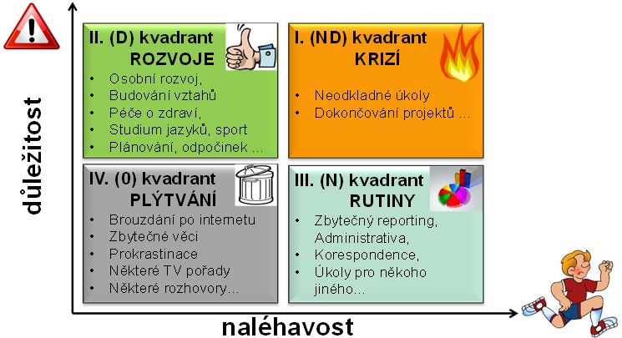
5.4 Time management
5.4.5 Procedura plánování času
Plánovanými činnostmi bychom měli vyplnit pouze 60% času, zbylých 40% bude zaplněno neplánovanými činnostmi z kvadrantu I a III.
Po vytvoření plánu následuje neméně důležitá fáze, mít sebekázeň, konat a plán důsledně splnit. Pouhé plánování bez následné realizace nevede k dosažení cílů a vizí.
Obr. 5.4 Čtyři kvadranty dělení činností dle naléhavosti a důležitosti [64]

Slide 13
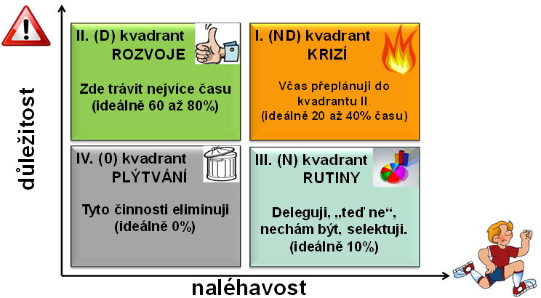
5.4 Time management
5.4.5 Procedura plánování času
Obr. 5.5 Řízení činností s ohledem na naléhavost a důležitost [64]

Slide 14
5.4 Time management
5.4.6 Plánovací pomůcky
Nutným předpokladem každého plánování je písemnost. Díky tomu, že si člověk vše důležité poznamená, nemusí se stresovat, že by na něco zapomněl. Problémy a úkoly se dostávají do podvědomí, které na nich může průběžně pracovat. Člověk pak také ví, co konkrétně chce dělat a snadněji může odmítat podružné činnosti.
Za otce plánovacích systému je všeobecně považován Němec Gustav Grossman. Grossman, narozen roku 1893, pracoval v mnichovském nakladatelství a svůj vynález, tedy první diář, nazval Šťastný deník a vytvořil také metodiku, jak s ním pracovat. [61] Na Grossmana pak navazovali další autoři a dnes existují desítky různých metod plánování času, jež pracují s nejrůznějšími pomůckami, od vylepšených kalendářů až po ucelené systémy s podporou výpočetní techniky.
Nespornou výhodou diářových systémů je, že ctí důležitost pravidelnosti, která je jednou ze základních podmínek k vytvoření návyku, jenž může velmi zjednodušit vykonávání opakujících se činností. Ovšem je důležité se s plánovacím systémem naučit pracovat efektivně a tak, aby se člověk nestal jeho otrokem, nevěnoval značnou část plánování úkolů, ale už by mu nezbývaly síly na jejich vykonání.

Slide 15
5.4 Time management
5.4.6 Plánovací pomůcky
Šest kritérií, které musí splňovat organizační a plánovací kalendář:
1) Soudržnost – znamená soulad mezi osobním posláním člověka, jeho prioritami a životními rolemi a také mezi jeho krátkodobými i dlouhodobými cíli a plány.
2) Rovnováha – plánovací systém by měl člověku pomoci udržet rovnováhu mezi všemi důležitými oblastmi jeho života a pomáhat mu, aby některé nezanedbával, např. péči o zdraví a kondici nebo snahu o osobní růst. Je nutné si uvědomit, že úspěch jen v jedné životní oblasti může sice nahradit neúspěch v oblastech jiných, avšak nikoliv dlouhodobě, pouze na omezený čas.
3) Soustředění pozornosti na kvadrant II – je důležité, aby plánovací nástroj člověka podporoval v tom, aby co nejvíce svého času strávil konáním důležitých a nenaléhavých činností a tak účinně předcházel krizím.
4) „Lidská“ dimenze – plánovací systém by měl zahrnovat i variantu, že pokud člověk koná podle svých osobních hodnot, musí občas své plány přirozeně podřídit zájmům jiných lidí.

Slide 16
5.4 Time management
5.4.6 Plánovací pomůcky
Šest kritérií, které musí splňovat organizační a plánovací kalendář:
5) Pružnost – každý člověk má jiný styl práce a jiné návyky, těm by se plánovací systém měl umět co nejlépe přizpůsobit.
6) Přenosnost – je důležité mít svůj diář či plánovací systém (ať už elektronický nebo papírový) vždy při sobě, aby člověk mohl kdykoliv pracovat s důležitými údaji, které v něm má zaznamenané. [60]
Existuje celá řada nástrojů, které mohou člověku při plánování pomoci. Od čistého listu papíru až po nejmodernější kapesní počítač. Každému vyhovuje něco jiného, neexistuje obecně nejlepší systém. [61]

Slide 17
5.4 Time management
5.4.7 Závěr k time management
Naučit se umění time managementu není možné ze dne na den. Tím, že si člověk přečte knihu o time managementu, se nezbaví stresu a přemíry úkolů. Klíč k této změně spočívá v přehodnocení pohledu na svůj život.
Je třeba se nejprve zamyslet nad současným stavem, nad tím, čemu člověk věnuje až příliš času a na které aktivity mu už čas nezbývá. Je nutné, aby člověk sám sobě položil otázku, kam chce ve svém životě směřovat a co je pro něj skutečně důležité.
Na základě této sebereflexe lze stanovovat konkrétní cíle, kterých chce člověk dosáhnout, a jednotlivé činnosti naplánovat. Následně je vhodné aplikovat různé techniky, aby realizace cílů stála co nejméně času a sil. Jako výhodné se jeví týdenní plánování se zohledněním cílů každé z našich životních rolí.
Existuje celá řada nástrojů, které mohou člověku při plánování pomoci. Od čistého listu papíru až po nejmodernější kapesní počítač. Každému vyhovuje něco jiného, neexistuje obecně nejlepší systém.
Sebelepší technologie, ani nejpropracovanější postupy time managementu, zcela nevyřeší za člověka jeho problémy s nedostatkem času. Klíčovým aspektem efektivního nakládání s časem je postupná, avšak trvalá změna jeho chování, návyků a přístupu k životu. [64]

Slide 18
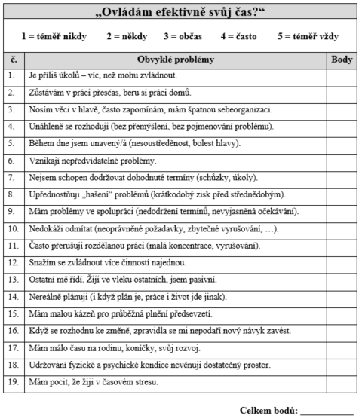
5.4 Time management
5.4.7 Závěr k time management
Tab. 5.1 Sebehodnotící dotazník – schopnost řízení času (činnností)

Slide 19
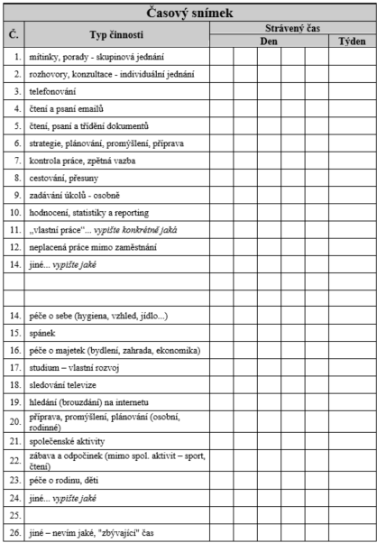
5.4 Time management
5.4.7 Závěr k time management
Tab. 5.2 Formulář – Časový snímek

Slide 20
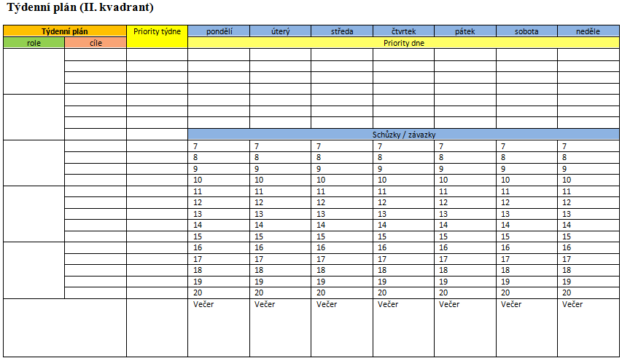
5.4 Time management
5.4.7 Závěr k time management
Obr. 5.6 Formulář pro týdenní plánování

Slide 21
Zdroje
http://rizeni-projektu.cz/view.php?cisloclanku=2005091201
http://cs.wikipedia.org/wiki/%C5%98%C3%ADzen%C3%AD_projekt%C5%AF#Pl.C3.A1nov.C3.A1n.C3.AD_projektu
LBMS (IPMA) – Řízení projektů /školící materiály/
http://www.bw.edu/academics/cpd/project/kerzner/
http://managementmania.com/cs/program
http://rizeni-projektu.cz/view.php?cisloclanku=2005091901
SVOZILOVÁ, A.: Projektový management. Praha: Garda Publishing 2006. ISBN 80-247-1501-5
http://www.businessinfo.cz/cs/clanky/zivotni-cyklus-a-faze-projektu-2865.html
http://old.easyproject.cz/projektova-organizace
http://ekonomika-managment.studentske.cz/2009/02/maticove-organizacni-struktury.html
VÁGNER: Řízení projektů /školící materiál studijního programu PI/, API Slaný
http://www.mbpconsulting.cz/cs/knowhow/competences/
www.ipma.cz
Mezinárodní standard kompetencí projektového řízení http://www.ipma.cz/dokumenty_spr/narodni_standard_kompentenci_projektoveho_rizeni.pdf
http://www.ipma.cz/web/files/DCP-nastroje-a-techniky-technicke-a-kontextove.pdf
http://www.ipma.cz/web/files/DCP-nastroje-a-techniky-behavioralni.pdf
Doran, George T. "There's a S.M.A.R.T. way to write management's goals and objectives." Management Review, Nov 1981, Volume 70 Issue 11.
http://cs.wikipedia.org/wiki/SMART_metoda#cite_note-1
http://www.mira-vlach.cz/logicka-ramcova-matice-definice
http://www.ctenarska-gramotnost.cz/projektove-vyucovani/pv-metody/metody-1
http://www.probermeto.cz/clanky/chyby-v-rozhodovani-tymu-groupshift-a-reseni-pomoci-ngt-2-dil
http://www.businessinfo.cz/cs/clanky/kreativita-techniky-2812.html#!&chapter=2
http://www.ripran.cz/
http://www.vlastnicesta.cz/metody-1/swot-analyza
http://halek.info/www/prezentace/marketing-prednasky5/mprp5-print.php?projection&l=03
https://managementmania.com/cs/matice-bcg
RAJTR, J.: Kolaborativní metody. /studie/
http://www.systemonline.cz/business-intelligence/balanced-scorecard-jak-dosahnout-podnikovych-ambici.htm
http://www.tcbs.cz/weblog/balanced-scorecard
http://www.jakpodnikat.cz/dohoda-provedeni-prace.php
http://www.epravo.cz/top/clanky/dohoda-o-provedeni-prace-nove-od-1-1-2012-79929.html
http://www.jakpodnikat.cz/dohoda-pracovni-cinnosti.php
http://www.mpsv.cz/ppropo.php?ID=IPB011
http://www.czech.cz/cz/Podnikani/Jak-to-tu-funguje/Smlouva-o-dilo
LEPŠÍK, P.; MAŠÍN, I.: Nástroje řízení projektů. Liberec, Technická univerzita v Liberci, 2012. 202 s. ISBN 978-80-7372-854-0

Slide 22
Zdroje
https://managementmania.com/cs/work-breakdown-structure
ROSENAU, M. D.: Řízení projektů. Brno: Coputer Press 2007, 3.vyd. ISBN 978-80-251-1506-0
https://managementmania.com/cs/metody-sitove-analyzy
https://managementmania.com/cs/metoda-cpm
https://managementmania.com/cs/metoda-ccm
https://managementmania.com/cs/metoda-pert
http://en.wikipedia.org/wiki/Beta_distribution
http://books.google.cz/books?id=miRg6nZeMHEC&pg=PA183&lpg=PA183&dq=t%C5%99%C3%AD%C4%8D%C3%ADseln%C3%BD+odhad&source=bl&ots=lUbFRKy0Ua&sig=110DycK5nz_Asdy0crVixjdfZWI&hl=cs&sa=X&ei=7fyeULVHhcO0BvTDgdAM&ved=0CCYQ6AEwAQ#v=onepage&q&f=false
https://managementmania.com/cs/matice-odpovednosti
https://managementmania.com/cs/matice-odpovednosti-raci
https://managementmania.com/cs/matice-odpovednosti-rasci
LEPŠÍK, P.: Plánování projektů. In.: Product Lifecycle Management. Sborník vydaných přednášek projektu In-TECH2, část I. Liberec: Technická univerzita v Liberci, 2012. S. 30-39. ISBN 978-80-7372-861-8
http://www.mira-vlach.cz/role-projektoveho-manazera
DRÁBKOVÁ, M.; HARANTOVÁ, L.; SASÍKOVÁ M.: Partnerství při společném projektu. Zlín: Univerzita Tomáše Bati ve Zlíně, 2012. ISBN978-80-7454-139-1
https://managementmania.com/cs/vedeni-a-komunikovani
https://managementmania.com/cs/briefing
http://www.ipodnikatel.cz/Personalni-management/firemni-porada-zaklad-interni-firemni-komunikace.html
https://managementmania.com/cs/styl-rizeni-styl-vedeni
https://managementmania.com/cs/manazerska-mrizka
https://managementmania.com/cs/zmocneni
http://www.vedeme.cz/pro-vedeni/kapitoly-vedeni/65-teorie-motivace/85-teorie-motivace.html
https://managementmania.com/cs/motivace-a-motivovani
https://managementmania.com/cs/mcgregorova-teorie-xy
http://www.belbin.cz/
COVEY, S. R.: 7 návyků vůdčích osobností pro úspěšný a harmonický život:návrat etiky charakteru. 1. vyd. Praha: Pragma, 1994. 329 s. ISBN 80-8521-341-9
KOLÁČKOVÁ, D.: Time management: možnosti využití informačních technologií při efektivním hospodaření s časem. Brno: Masarykova univerzita 2007. 60 s.
PACOVSKÝ, P.: Člověk a čas: time management IV. generace. 2. aktualiz. vyd. Praha: Grada Publishing, 2006. 259 s. ISBN 80-2471-701-8
VÁGNER, I.: Systém managementu. 1. vyd. Brno: Masarykova univerzita, 2006. 432 s. ISBN 80-2103-972-8
LEPŠÍK, P. a kol.: Zvyšování kolaborativní způsobilosti. Ostrava, Vysoká škola Báňská – Technická univerzita Ostrava, 2012. 122 s. ISBN 987-80-248-2794

